Slide 1



Niveau
Mathématiques
Niveau
1AC
Période de remédiation
Parcours
2
Domaine
Entiers
Diviser un entier à 3 chiffres par un entier à 2 chiffres, avec reste.
Séance 04

Slide 2









Banque des icones utilisées dans les slides
Slide réservé à l’enseignant
Consignes et explications données aux élèves (à dire à haute voix)
L’élève prête l’attention à l’enseignant
L’élève lève la main avant de répondre
L’élève utilise l’ardoise pour répondre
L’élève recopie la correction sur le livret
Pratique autonome
Pratique guidée en binôme

Slide 3

Repérage dans la semaine
Séance 1
Multiplier un entier par un entier à deux chiffres
Séance 2
Diviser un entier à 2 chiffres par un entier à 1 chiffre,
avec ou sans reste
Séance 3
Diviser un entier à 3 chiffres par un entier à 2 chiffres, sans reste
Séance 4
Diviser un entier à 3 chiffres par un entier à 2 chiffres, avec reste
Séance 5
Consolidation

Slide 4

Structure de la séance
1
Ouverture de la séance
14 min
2
Mini-Modelage
13 min
3
Pratique en binôme
5 min
4
Pratique autonome
15 min
5
Défi : Travail individuel
5 min
6
Clôture
3 min

Slide 5






Matériel nécessaire
Livret de l’élève
Autre matériel

Slide 6
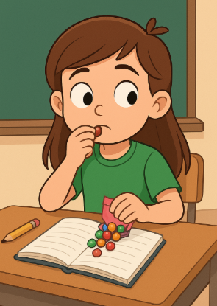

Une banque des bons et mauvais comportements
Bons comportements
Mauvais comportements
En classe, je suis attentif et
je respecte les
règles.
Je mange des
bonbons en
cachette.

Slide 7

Contrôler les cahiers
et corriger l'exercice maison
6 min

Slide 8
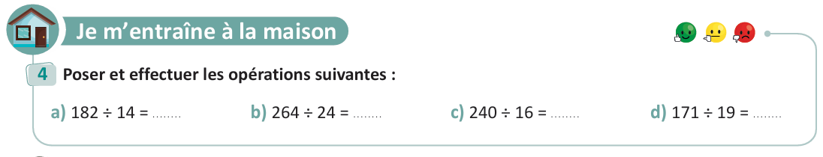

On commence par la correction de l’exercice maison de la séance précédente.
L’enseignant contrôle un échantillon d’élèves.
266 $÷$ 19 = …
Page 21

Slide 9
Voici la bonne réponse :
L’enseignant explique si nécessaire un seul cas.
13 reste 0
11 reste 0
15 reste 0
266
14 reste 0
- | 1 | 8 | 2 | 14
 | 1 | 4 |  | 1 | 3
 | - | 4 | 2
 |  | 4 | 2
 |  | 0 | 0
- | 2 | 6 | 4 | 24
 | 2 | 4 |  | 1 | 1
 | - | 2 | 4
 |  | 2 | 4
 |  | 0 | 0
- | 2 | 4 | 0 | 16
 | 1 | 6 |  | 1 | 5
 | - | 8 | 0
 |  | 8 | 0
 |  | 0 | 0
- | 2 | 6 | 6 | 19
 | 1 | 9 |  | 1 | 4
 | - | 7 | 6
 |  | 7 | 6
 |  | 0 | 0
Page 21

Slide 10

Discussion informelle
3 min

Slide 11
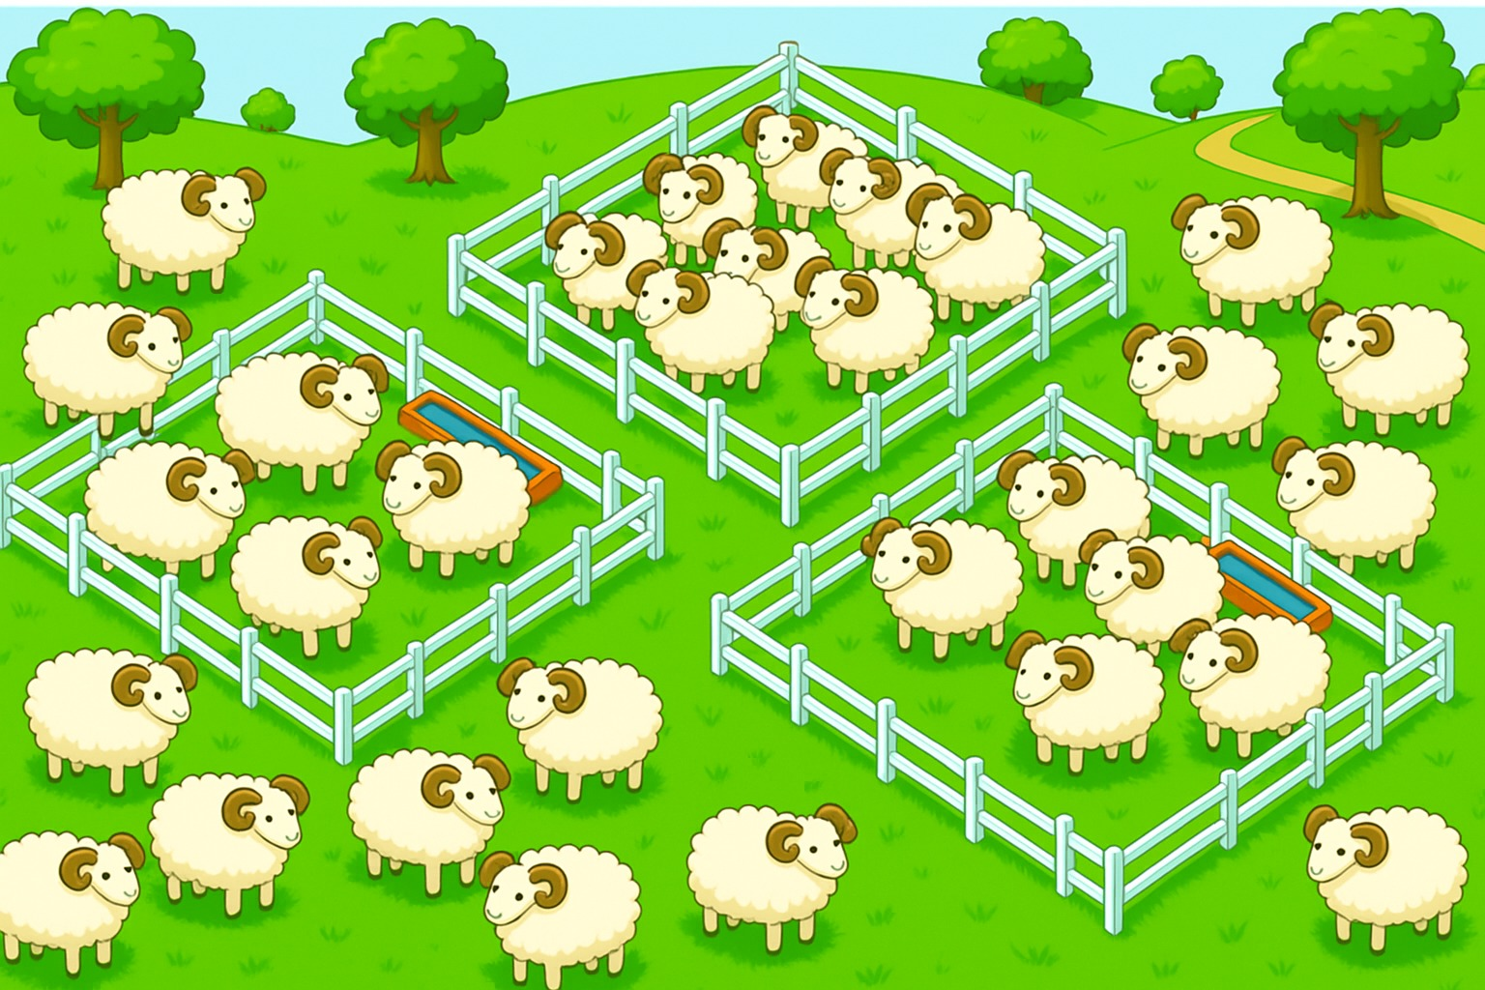

Que représente l’image ? Discutez en binômes.
O
L’enseignant donne 30 secondes aux binômes pour discuter puis donne la parole à certains d’eux.

Slide 12
Trouver les nombres manquants dans le 3ème rectangle.
O
L’enseignant lance une discussion et demande aux élèves de justifier leurs réponses, vraies ou fausses.
En suivant le même raisonnement, trouver les nombres
manquants dans le 3ème rectangle.
51
4
89
5
?
?
3
12
4
17
?
?
51 = 4 × 12 + 3
89 = 5 × 17 + 4
97 = 7 × 13 + 6
97
6
97
7
97
7
A
B
C
7
13
13
6
6
13

Slide 13

Activité rituelle
3 min

Slide 14
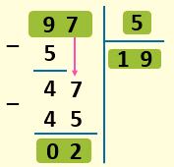
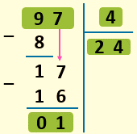
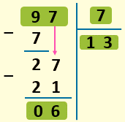
Associe chaque division à son écriture euclidienne.
L’enseignant donne 30s aux élèves pour réfléchir, puis invite deux ou trois d'entre eux à répondre.
Associe chaque division à son écriture euclidienne
1
2
3
A
B
C
97= 7 × 13 + 6
97= 5 × 19 + 2
97= 4 × 24 + 1

Slide 15

Lexique
1 min

Slide 16

Notez bien que ces mots en français seront utilisés au cours de cette séance et pendant toute la leçon.
Donnez la traduction de ces termes en arabe.
O
L’enseignant affiche le lexique et invite quelques élèves à le lire à haute voix.
Division
Sans reste
Quotient
Opération

Slide 17
Prenez la traduction sur votre livret.
O
L’enseignant demande d’écrire le lexique sur le livret.
Division | القسمة
Sans reste | بدون باقي
Quotient | الخارج
Opération | عملية
Page 24

Slide 18

Déclaration de l’objectif
de la séance
1 min

Slide 19
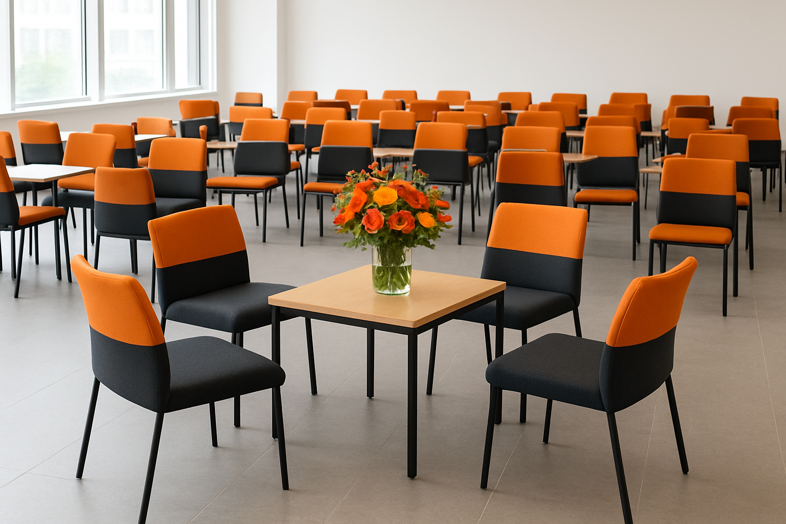

Quelle est l'opération qui permet de trouver le nombre de chaises restantes après avoir formé des groupes de 14 chaises ?
O
L'enseignant montre l'image et invite les élèves à proposer l'opération convenable.
Quelle est l'opération qui permet de trouver le nombre de chaises restantes après avoir formé des groupes de 14 chaises ?
184 chaises
Notes:
Ici, l'accent sera mis sur le choix de l’opération et non pas sur le calcul.

Slide 20
A la fin de cette séance, vous serez capables de :
O
L’enseignant déclare l’objectif sans aucune explication.
Diviser un entier à 3 chiffres par un entier à 2 chiffres, avec reste.
1
8
4
1
4
?
?
?

Slide 21



Activités préparatoires
3 min

Slide 22
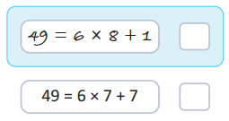
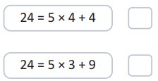

Observez l’exemple puis compléter :
P
L’enseignant lit l’exemple puis donne 15s aux élèves pour réfléchir avant de répondre oralement.
1 < 6
$$×$$
7 > 6

Slide 23



Observez l’exemple puis compléter :
P
L’enseignant lit l’exemple puis donne 15s aux élèves pour réfléchir avant de répondre oralement.
?
5 × 1 = 5
5 × 2 = 10
5 × 3 = 15
5 × 4 = 20
5 × 3 = 15

Slide 24
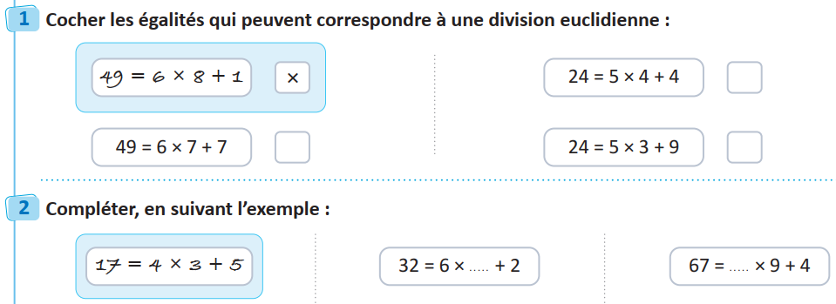

Prenez la correction sur vos livrets.
P
L’enseignant donne 30s aux élèves pour recopier la correction sur les livrets.
9
$$×$$
5
7
Page 24

Slide 25



Tâche principale
15 min

Slide 26
Division d’un entier à trois chiffres par un entier à deux chiffres, avec reste :
M
L’enseignant incite les élèves à suivre.
1°/ Diviser 15 par 13 :
157 ÷ 13 = ?
Combien de fois 13 dans 15 ?
13 × 1 = 13, j’écris 1 au quotient
5
7
1 3
1 3
4
1
5
4
15 − 13 = 2
1
–
1
3
1
2
2°/ Descendre le chiffre suivant :
0
2
7
Je descends le 7, j’obtiens 27.
–
3°/ Diviser 27 par 13 :
2
6
Combien de fois 13 dans 27?
0
1
13 × 2 = 26, j’écris 2 au quotient
157 = 13 × 12 + 1
27 − 26 = 1.
4°/ Résultat final :
157 ÷ 13 = 12 reste 1

Slide 27

Posez et effectuez l’opération 256 ÷ 11 :
VdC
L'enseignant choisit au hasard deux élèves pour justifier oralement leur démarche.
1°/ Diviser 25 par 11 :
256 ÷ 11 = ?
Combien de fois 11 dans 25 ?
11 × 2 = 22, j’écris 2 au quotient
5
5
6
1 1
1 1
4
2
4
25 − 22 = 3
2
–
2
2
2
3
2°/ Descendre le chiffre suivant :
0
3
6
Je descends le 6, j’obtiens 36.
–
3
3
3°/ Diviser 11 par 36 :
0
3
Combien de fois 11 dans 36 ?
11 × 3 = 33, j’écris 3 au quotient
256 = 11 × 23 + 3
36 − 33 = 3.
4°/ Résultat final :
256 ÷ 11 = 23 reste 3

Slide 28
Division d’un nombre à trois chiffres par un nombre à deux chiffres, avec reste :
M
L’enseignant incite les élèves à suivre.
1°/ Diviser 22 par 17 :
225 ÷ 17 = ?
Combien de fois 17 dans 22?
17 × 1 = 17, j’écris 1 au quotient
1
2
5
1 7
1 7
4
2
4
2
2
22 − 17 = 5
–
1
1
7
1
3
2°/ Descendre le chiffre suivant :
0
5
5
Je descends le 5, j’obtiens 55.
–
5
1
3°/ Diviser 55 par 17 :
0
4
Combien de fois 17 dans 55 ?
17 × 3 = 51, j’écris 3 au quotient
225 = 17 × 13 + 4
55 − 51 = 4.
4°/ Résultat final :
225 ÷ 17 = 13 reste 4

Slide 29
Posez et effectuez l’opération 312 ÷ 25 :
VdC
L’enseignant incite les élèves à suivre.
1°/ Diviser 31 par 25 :
312 ÷ 25 = ?
Combien de fois 25 dans 31 ?
25 × 1 = 25, j’écris 1 au quotient
1
1
2
2 5
4
4
3
1
2 5
3
31 − 25 = 6
–
1
2
5
1
2
2°/ Descendre le chiffre suivant :
0
6
2
Je descends le 2, j’obtiens 62.
–
5
0
3°/ Diviser 62 par 25 :
1
2
Combien de fois 25 dans 62 ?
25 × 2 = 50, j’écris 2 au quotient
312= 25 × 12 + 12
62 − 50 = 12.
4°/ Résultat final :
312 ÷ 25 = 12 reste 12

Slide 30
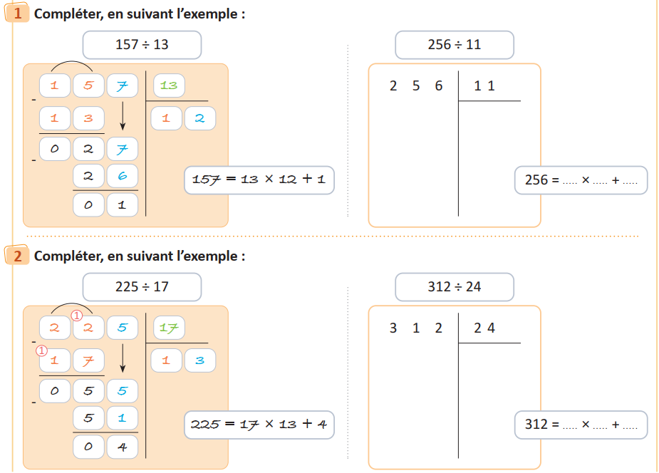
Prenez la correction sur vos livrets.
M
L’enseignant donne 30s aux élèves pour recopier la correction sur les livrets.
–
2 2
2 3
0 3 6
–
3 3
11
23
3
0 3
25
–
2 5
2 5
1 2
0 6 2
–
5 0
25
12
12
1 2
Page 24

Slide 31
Pratique en binôme
5 min

Slide 32

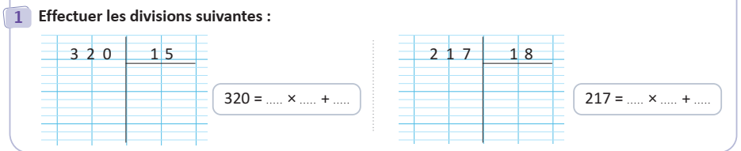
Travaillez individuellement puis discutez en binômes vos réponses.
L'enseignant accorde 2 min au travail individuel puis une minute de discussion. Il circule pour contrôler et donner des
indications en cas de blocage.

Slide 33
Prenez la correction sur vos livrets.
L’enseignant explique la réponse et donne 30s aux élèves pour recopier la correction sur les livrets.
–
3 0
2 1
–
1 8
1 2
0 2 0
15 21 5
0 3 7
18 12 1
–
1 5
–
3 6
0 5
0 1
Page 25

Slide 34
Pratique autonome :
Travail individuel et défi
20 min

Slide 35
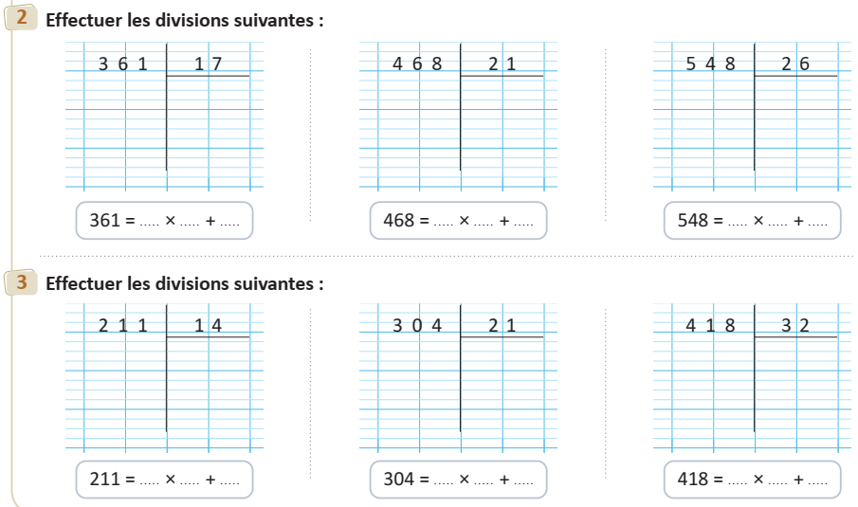
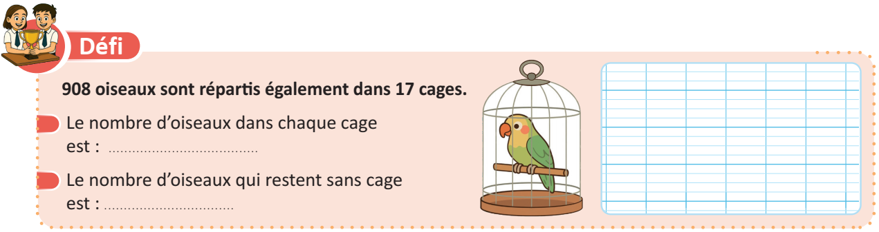
Prenez votre livret et votre crayon, puis répondez individuellement aux exercices. Vous avez 10 min.
PA
L’enseignant vérifie les productions des élèves, donne une aide individuelle en cas de difficulté et oriente les élèves ayant
terminé vers le défi.

Slide 36

Le temps est terminé. Voyons ensemble la solution des exercices.
PA
L’enseignant accorde 5 min pour donner l’occasion aux élèves de présenter leurs productions et les corrige.
Temps Écoulé

Slide 37
Prenez la correction sur vos livrets.
PA
L’enseignant donne 5 min aux élèves pour recopier la correction sur les livrets. Il propose une solution au défi s’il reste assez
de temps.
–
–
–
3 4
2 1
4 2
2 2
5 2
2 1
0 2 1
0 4 8
0 2 8
–
–
–
1 7
4 2
2 6
0 4
0 6
0 2
17 21 4
21 22 6
26 21 2
–
–
–
1 4
1 5
2 1
1 4
3 2
1 3
0 7 1
0 9 4
0 9 8
–
7 0
–
8 4
–
9 6
0 1
1 0
0 2
14 15 1
21 14 10
32 13 2
Page 25

Slide 38

Clôture
3 min

Slide 39
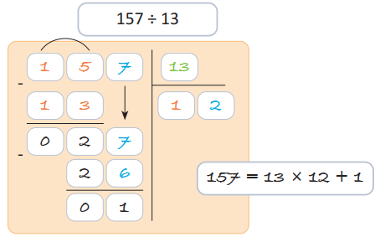
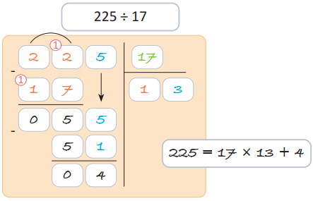
Dans cette séance, nous avons appris à diviser un entier à 2 chiffres par un entier à 2 chiffres, avec reste :
C
L’enseignant donne un rappel de la séance.
Voici les étapes pour poser et effectuer une division :
1°/ Division du premier chiffre
2°/ Descendre le chiffre suivant
3°/ Division du nombre restant

Slide 40
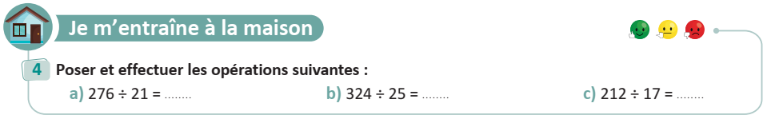
Voici l’exercice à faire à la maison pour la séance prochaine.
C
L’enseignant incite les élèves à faire l’exercice à la maison et clore la séance.

Slide 41

Fin de la séance

